Slide 1
메인 페이지

Slide 2



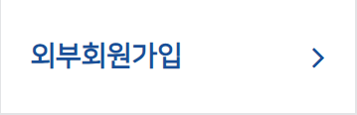

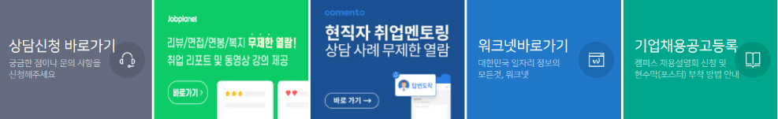
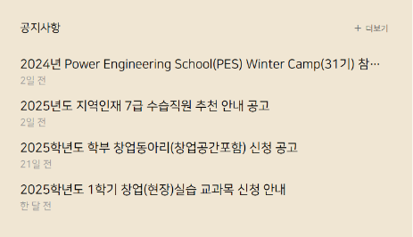
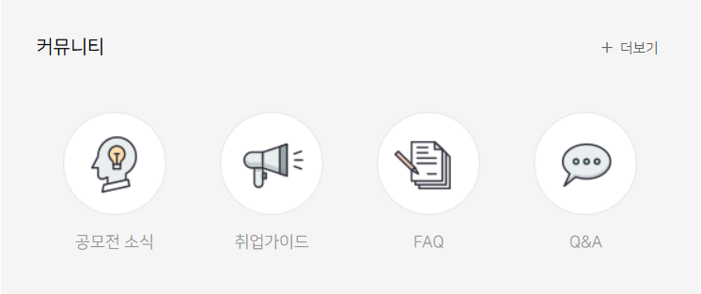


메인 페이지
MainPage
2
1
2
Summery.
Summery에는 해당 페이지와 관련된 요약사항을 정리해주세요. Content_#001 Content_#002 Content_#003
1 | 클릭시 메인페이지로 이동
2 | 해당 메뉴 이동
3 | 상단으로 이동
4
5
6
7
대학일자리플러스센터
청년 고용정책
채용
취업
커뮤니티
상담
지역통합 로그인
통합 로그인
회원가입
온라인청년센터
워크넷 청년취업정책
직업훈련 포털
채용정보 관리
추천
교내
외부
인턴
경력개발 로드맵
취업 프로그램
프로그램 신청
취업 도우미
취업 콘텐츠
FAQ
Q&A
자료실
오프라인 상담
온라인 상담
프로그램
전체 프로그램
취업 프로그램
진로 프로그램
창업 프로그램
신청 내역
3

Slide 3
메인 페이지
MainPage
3
Summery.
Summery에는 해당 페이지와 관련된 요약사항을 정리해주세요. Content_#001 Content_#002 Content_#003
1 | 배너(슬라이더 사용)
2 | 아이콘 메뉴
3 | 상담 페이지로 이동
4 | 외부 사이트 링크
5 | 공지사항 표기
6 | 커뮤니티 페이지로 이동
7 | 외부 사이트 링크(슬라이더 사용)
대학일자리플러스센터
청년 고용정책
채용
취업
커뮤니티
상담
지역통합 로그인
통합 로그인
회원가입
온라인청년센터
워크넷 청년취업정책
직업훈련 포털
채용정보 관리
추천
교내
외부
인턴
경력개발 로드맵
취업 프로그램
프로그램 신청
취업 도우미
취업 콘텐츠
FAQ
Q&A
자료실
오프라인 상담
온라인 상담
1
프로그램
전체 프로그램
2
취업 프로그램
진로 프로그램
3
4
창업 프로그램
신청 내역
5
6
7

Slide 4
취업 프로그램 페이지

Slide 5
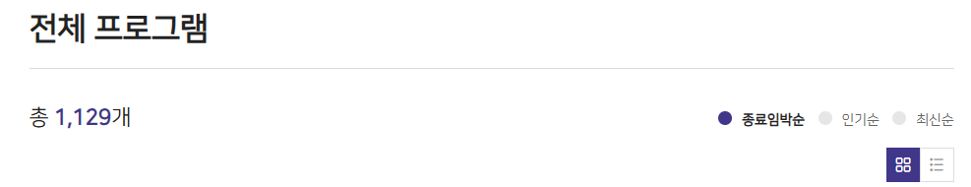
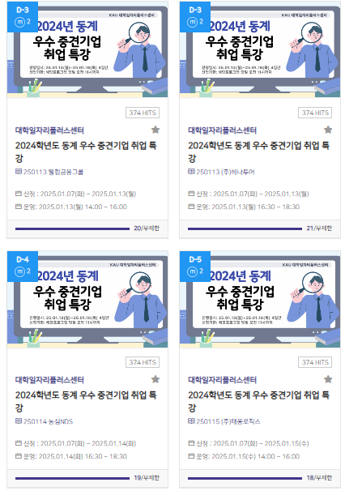
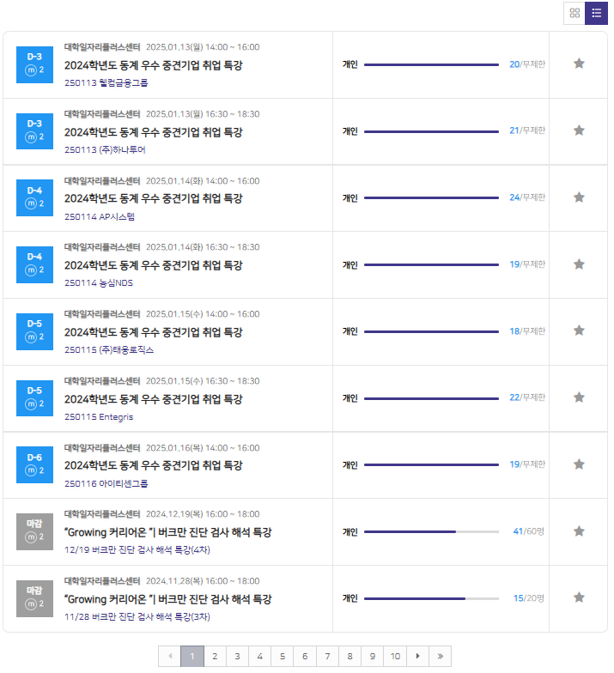
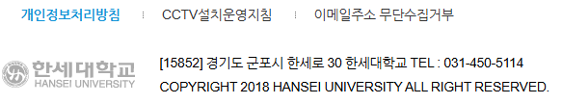
프로그램 페이지
5
Summery.
Summery에는 해당 페이지와 관련된 요약사항을 정리해주세요. Content_#001 Content_#002 Content_#003
1 | 프로그램 표기 순서 결정
2 | 프로그램 표기 방식 결정
3 | 즐겨찾기 유무 표기
4 | 현재 신청자 및 최대 신청 가능한 인원 표기
5 | 페이지바 사용
6
7
대학일자리플러스센터
청년 고용정책
채용
취업
커뮤니티
상담
지역통합 로그인
통합 로그인
회원가입
1
2
3
4
5

Slide 6
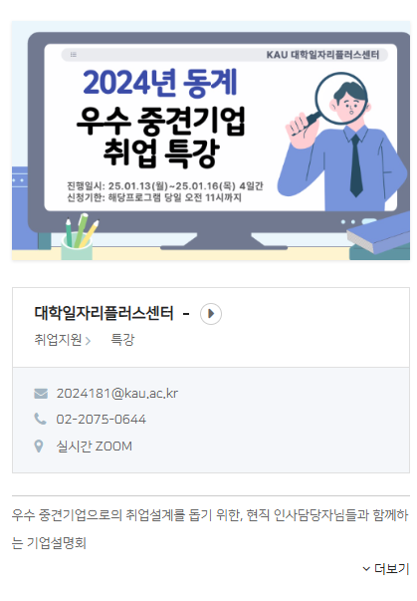
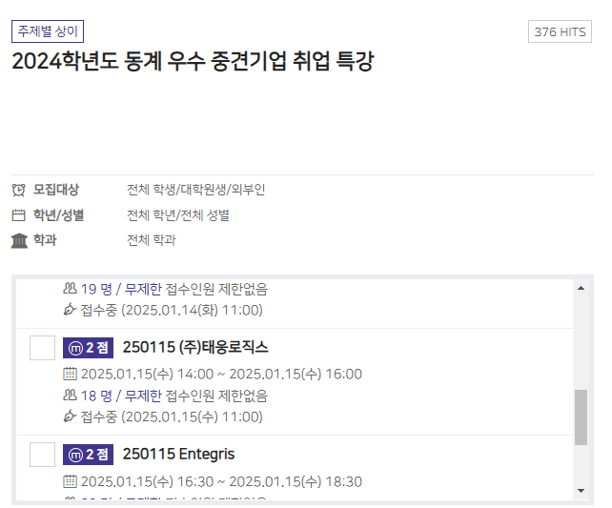

프로그램 상세 페이지
6
Summery.
Summery에는 해당 페이지와 관련된 요약사항을 정리해주세요. Content_#001 Content_#002 Content_#003
1 | 게시자 정보
2 | 상세일정 및 선택(필요시 스크롤바 사용)
3 | 프로그램 신청
4 | 프로그램 즐겨찾기
5
6
7
대학일자리플러스센터
청년 고용정책
채용
취업
커뮤니티
상담
지역통합 로그인
통합 로그인
회원가입
1
2
3
4

Slide 7
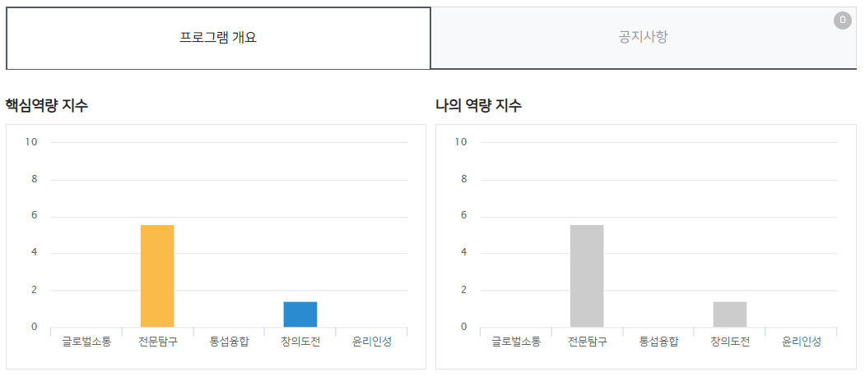
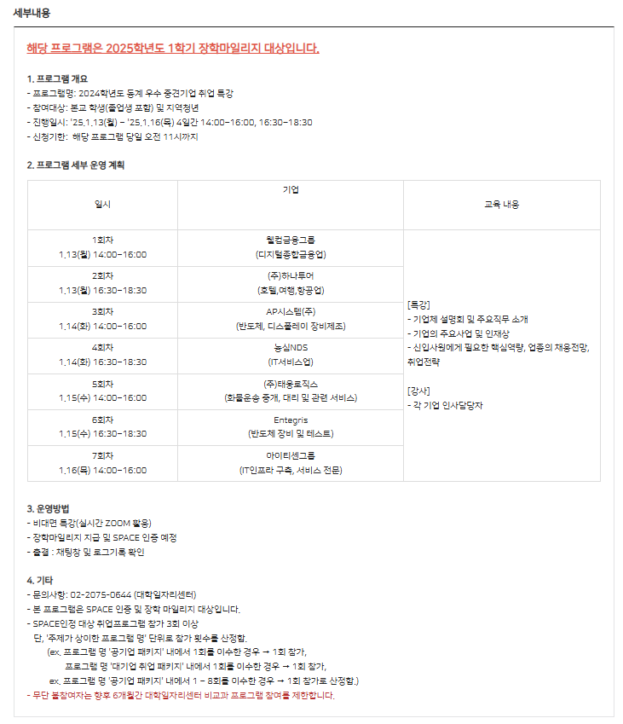
프로그램 상세 페이지
7
Summery.
Summery에는 해당 페이지와 관련된 요약사항을 정리해주세요. Content_#001 Content_#002 Content_#003
1 | 프로그램 세부 내용 표기
2
3
4
5
6
7
대학일자리플러스센터
청년 고용정책
채용
취업
커뮤니티
상담
지역통합 로그인
통합 로그인
회원가입

Slide 8
로그인, 회원가입 페이지

Slide 9
로그인 페이지
통합 로그인
1
Summery.
Summery에는 해당 페이지와 관련된 요약사항을 정리해주세요. Content_#001 Content_#002 Content_#003
1 | 영어,숫자로 6~20자 작성
2 | 영어, 숫자, 특수문자 중 두개를 사용해 8~20자 작성
3 | ‘아이디 찾는 페이지로 이동 ->회원가입했던 이름과 이메일로 찾기
4 | 페이지 이동
5 | 로그인 시, ‘로그인이 되었습니다’ alert 창 뜨고, 메인 페이지로 이동
6 | 회원가입 페이지로 이동
7
대학일자리플러스센터
청년 고용정책
채용
취업
커뮤니티
상담
지역통합 로그인
통합 로그인
회원가입
통합 로그인
1
아이디
2
비밀번호
3
4
아이디 찾기
비밀번호 찾기
6
회원가입
5
로그인

Slide 10
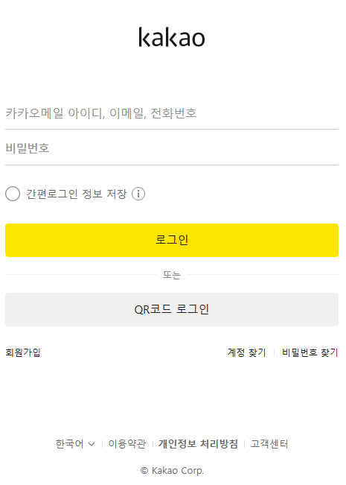
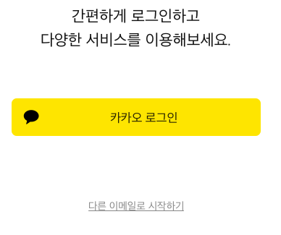
로그인 페이지
지역청년 로그인
1
Summery.
Summery에는 해당 페이지와 관련된 요약사항을 정리해주세요. Content_#001 Content_#002 Content_#003
1 | 클릭 시, 카카오 로그인 연동 페이지 이동 -> 지역청년 로그인은 회원가입 없이 카카오 로그인(API) 사용
2 | 카카오로 로그인 시, ‘로그인이 되었습니다’ alert 창 뜨고, 메인 페이지로 이동
3
4
5
6
7
대학일자리플러스센터
청년 고용정책
채용
취업
커뮤니티
상담
지역통합 로그인
통합 로그인
회원가입
2
지역청년 로그인
1

Slide 11
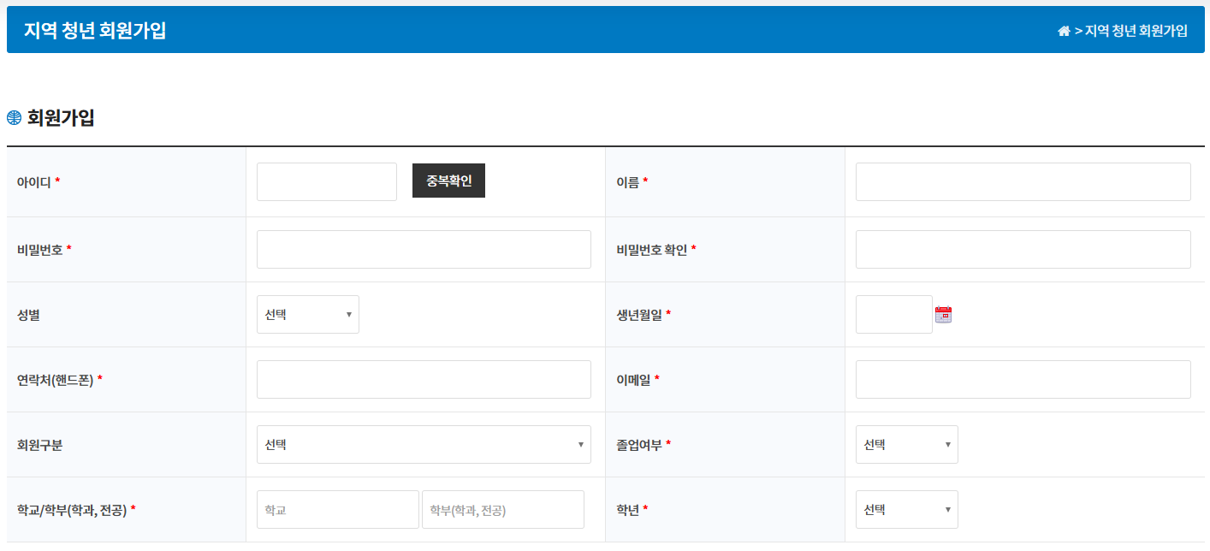
회원가입 페이지
통합 회원가입
1
Summery.
Summery에는 해당 페이지와 관련된 요약사항을 정리해주세요. Content_#001 Content_#002 Content_#003
1 | -아이디 : 영어, 숫자로 6-20자 : 중복확인 필수 -비밀번호 : 영어, 숫자, 특수문자 중 두개를 사용해서 8-20자 -비밀번호 확인 : 비밀번호와 동일하게 작성 -이름 : 한글로 8자 이내 -성별 : 남 or 여 택 1 -전화번호 : 숫자 11자리 입력 -이메일 : -학과 : 아이디 찾기 : 이름과 이메일로 가입된 아이디 조회 비밀번호 찾기 : 아이디와 이메일 주소를 입력해 임시 비밀번호 발송
2 | 클릭 시, ＇회원가입이 완료되었습니다’ alert 창 뜨고 로그인 페이지로 이동
3
4
5
6
7
대학일자리플러스센터
청년 고용정책
채용
취업
커뮤니티
상담
지역통합 로그인
통합 로그인
회원가입
회원 가입
1
8자 이내로
영아, 숫자, 특수문자 중 2개를 사용해 8-20자 작성
@ naver.com ▼
2
회원가입

Slide 12
마이페이지

Slide 13
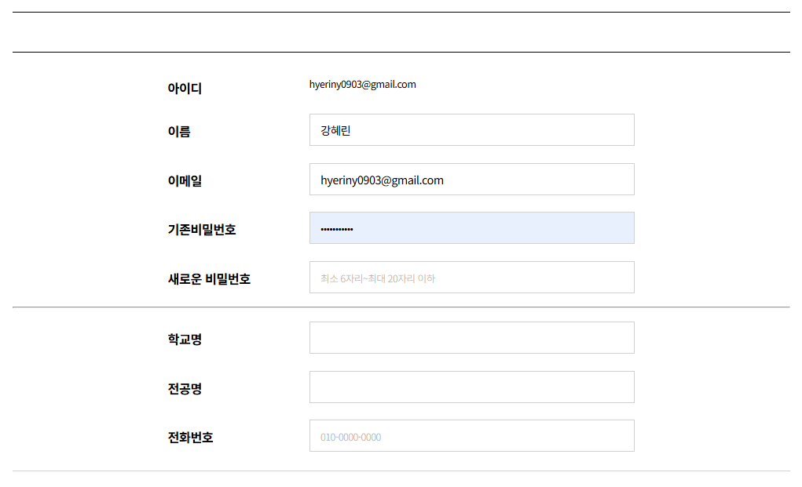
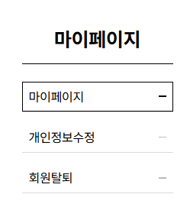
마이페이지
마이페이지 > 개인정보 수정
1
Summery.
Summery에는 해당 페이지와 관련된 요약사항을 정리해주세요. Content_#001 Content_#002 Content_#003
1 | - 아이디, 성별 고정 -비밀번호, 이름, 이메일, 전화번호 수정 가능
2 | -클릭 시, 비밀번호 확인 후 회원정보 수정 -’개인회원 정보가 수정되었습니다‘ alert 창 발생
3
4
5
6
7
대학일자리플러스센터
청년 고용정책
채용
취업
커뮤니티
상담
지역통합 로그인
통합 로그인
회원가입
개인정보 수정
1
개인정보 수정
나의 채용 정보
나의 취업 프로그램
나의 상담 내용
2
회원정보 수정

Slide 14
마이페이지
마이페이지 > 회원 탈퇴
1
Summery.
Summery에는 해당 페이지와 관련된 요약사항을 정리해주세요. Content_#001 Content_#002 Content_#003
1 | 클릭 시, 비밀번호가 맞으면 ‘탈퇴되었습니다. 감사합니다’ alert 창 뜨고 메인페이지로 이동
2
3
4
5
6
7
대학일자리플러스센터
청년 고용정책
채용
취업
커뮤니티
상담
지역통합 로그인
통합 로그인
회원가입
마이페이지
🏠 > 마이페이지 > 회원 탈퇴
회원 탈퇴
개인정보 수정
나의 채용 정보
1
나의 취업 프로그램
탈퇴 신청
나의 상담 내용

Slide 15
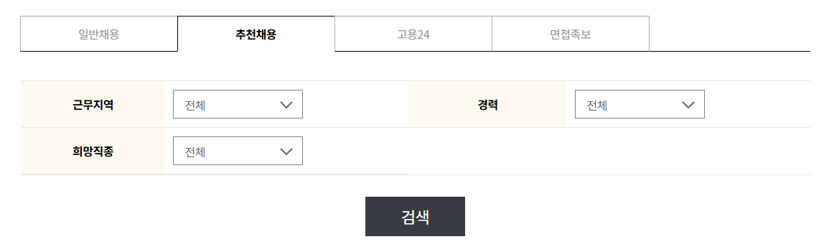
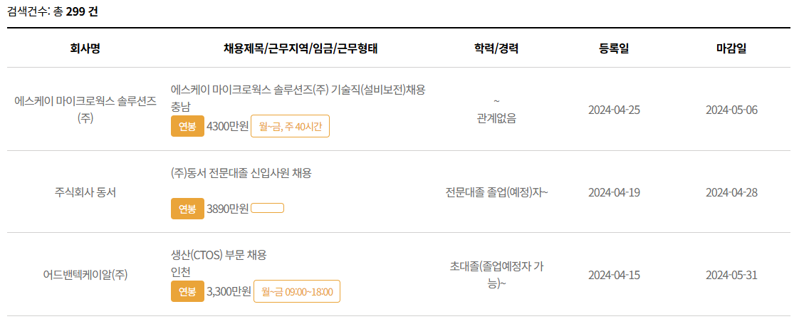
마이페이지
마이페이지 > 나의 채용 정보
1
Summery.
Summery에는 해당 페이지와 관련된 요약사항을 정리해주세요. Content_#001 Content_#002 Content_#003
1
2
3
4
5
6
7
대학일자리플러스센터
청년 고용정책
채용
취업
커뮤니티
상담
지역통합 로그인
통합 로그인
회원가입
마이페이지
🏠 > 마이페이지 > 나의 채용 정보
교내 채용
교외 채용
인턴 채용
신청 결과
개인정보 수정
나의 채용 정보
나의 취업 프로그램
나의 상담 내용

Slide 16
마이페이지
마이페이지 > 나의 취업 프로그램
1
Summery.
Summery에는 해당 페이지와 관련된 요약사항을 정리해주세요. Content_#001 Content_#002 Content_#003
1
2
3
4
5
6
7
대학일자리플러스센터
청년 고용정책
채용
취업
커뮤니티
상담
지역통합 로그인
통합 로그인
회원가입
마이페이지
🏠 > 마이페이지 > 나의 취업 프로그램
신청한 프로그램
즐겨찾기한 프로그램
인턴 채용
마감일
인원
프로그램명
프로그램 내용
등록일
삭제
개인정보 수정
삭제
나의 채용 정보
나의 취업 프로그램
삭제
나의 상담 내용
삭제

Slide 17
마이페이지
마이페이지 > 나의 상담 내용
1
Summery.
Summery에는 해당 페이지와 관련된 요약사항을 정리해주세요. Content_#001 Content_#002 Content_#003
1
2
3
4
5
6
7
대학일자리플러스센터
청년 고용정책
채용
취업
커뮤니티
상담
지역통합 로그인
통합 로그인
회원가입
마이페이지
🏠 > 마이페이지 > 나의 상담 내용
온라인 상담
오프라인 상담
인턴 채용
프로그램명
등록일
마감일
개인정보 수정
나의 채용 정보
나의 취업 프로그램
나의 상담 내용

Slide 18
채용 정보 페이지

Slide 19
채용 페이지
채용 > 추천 채용
1
Summery.
Summery에는 해당 페이지와 관련된 요약사항을 정리해주세요. Content_#001 Content_#002 Content_#003
1
2
3
4
5
6
7
대학일자리플러스센터
청년 고용정책
채용
취업
커뮤니티
상담
지역통합 로그인
통합 로그인
회원가입
채용
🏠 > 채용
교내 채용
교외 채용
인턴 채용
채용 정보 관리
채용
채용
채용 정보 관리

Slide 20
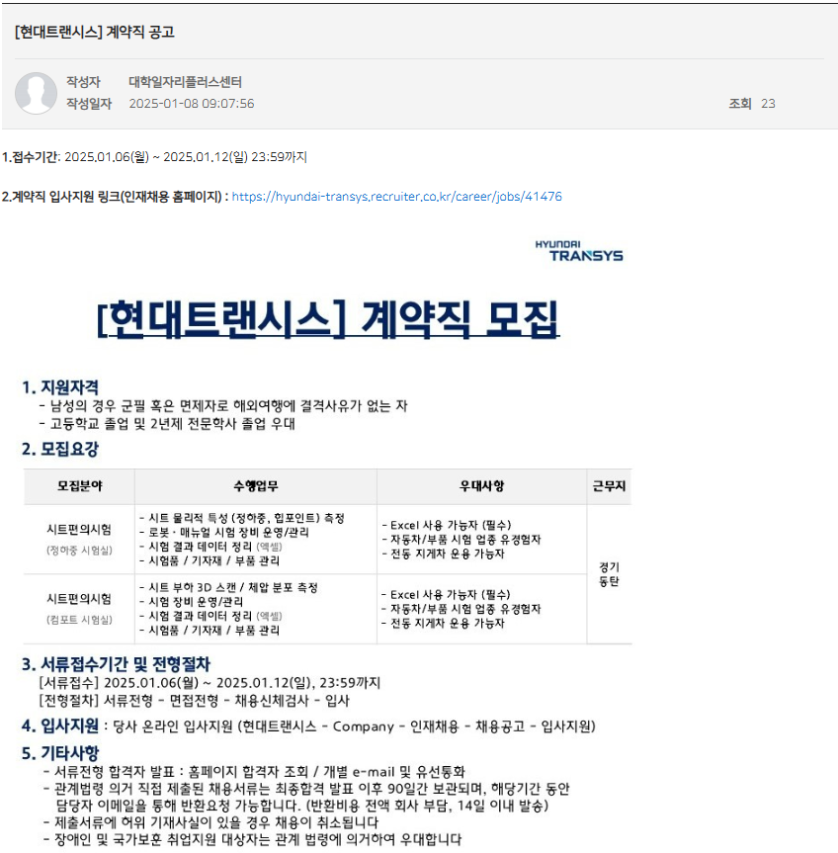

채용정보 상세 페이지
20
Summery.
Summery에는 해당 페이지와 관련된 요약사항을 정리해주세요. Content_#001 Content_#002 Content_#003
1 | 페이지 이동
2
3
4
5
6
7
대학일자리플러스센터
청년 고용정책
채용
취업
커뮤니티
상담
지역통합 로그인
통합 로그인
회원가입
1

Slide 21
상담 페이지

Slide 22



상담 선택 페이지
상담 메인
1
Summery.
상담 선택 페이지
1 | 아이콘이나 텍스트의 클릭을 통해서 해당 상담 페이지로 이동
2
3
4
5
6
7
대학일자리플러스센터
청년 고용정책
채용
취업
커뮤니티
상담
지역통합 로그인
통합 로그인
회원가입
1
온라인 상담
오프라인 상담
실시간 1:1 상담

Slide 23
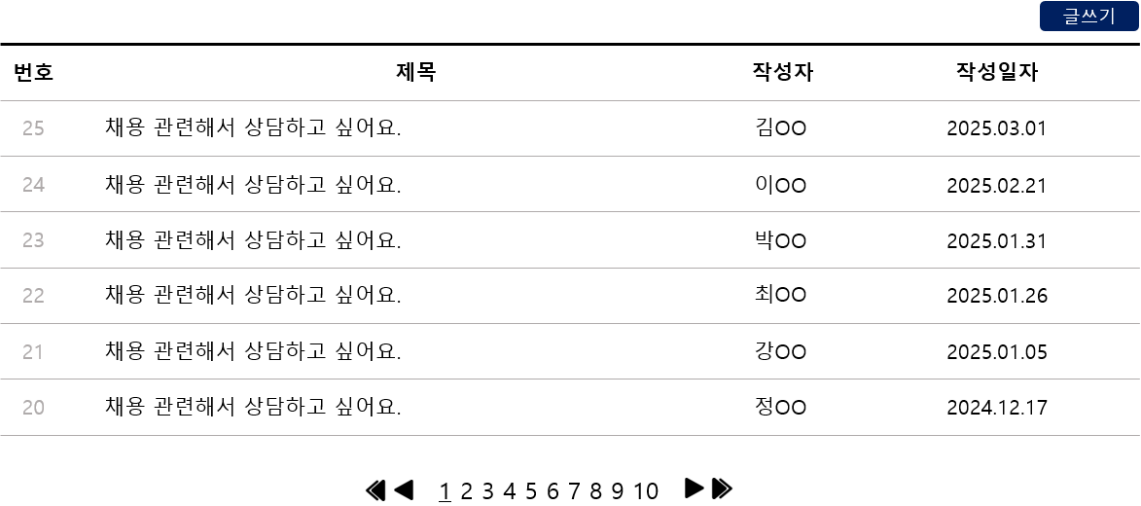
메인 페이지
온라인 상담
1
Summery.
온라인 상담 게시판 메인 페이지
1 | 게시글 검색 기능
2 | 글쓰기 페이지로 이동
3 | 답변 유무에 따른 글 읽기 페이지 변경
4
5
6
7
대학일자리플러스센터
청년 고용정책
채용
취업
커뮤니티
상담
지역통합 로그인
통합 로그인
회원가입
온라인 상담 게시판
게시판 사용 안내, 규칙
1
2
∨
입력
제목
3
[1]
3
대학일자리플러스센터

Slide 24
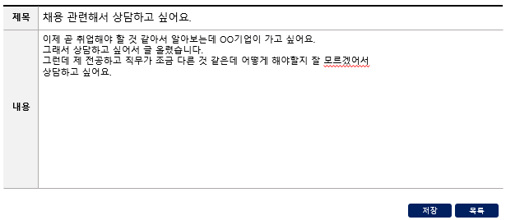
글쓰기 페이지
온라인 상담
1
Summery.
작성 글 저장 시 작성자 이름과 작성일자 함께 저장 게시글 빈 칸이면 저장 불가
1 | 글 제목 입력
2 | 글 내용 입력
3 | 작성 글 저장
4 | 온라인 상담 메인 페이지로 이동
5
6
7
대학일자리플러스센터
청년 고용정책
채용
취업
커뮤니티
상담
지역통합 로그인
통합 로그인
회원가입
1
2
3
4
대학일자리플러스센터

Slide 25
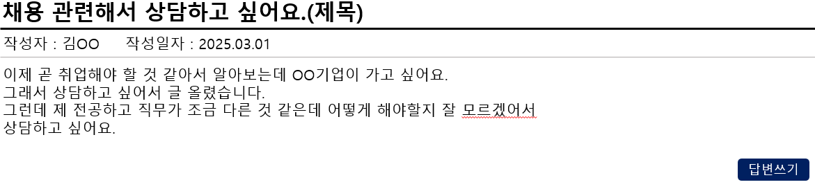
답변이 없는 게시글 페이지
온라인 상담
1
Summery.
게시글 페이지
1 | 상담사는 답변쓰기 버튼, 일반 사용자는 수정/삭제 버튼이 나오도록 함. 답변쓰기 버튼 누를 시 답변 쓰기 페이지로 이동 수정 버튼 누를 시 글 수정하기 페이지로 이동 삭제 버튼 누를 시 글 삭제
2
3
4
5
6
7
대학일자리플러스센터
청년 고용정책
채용
취업
커뮤니티
상담
지역통합 로그인
통합 로그인
회원가입
1
목록
삭제
수정
대학일자리플러스센터

Slide 26
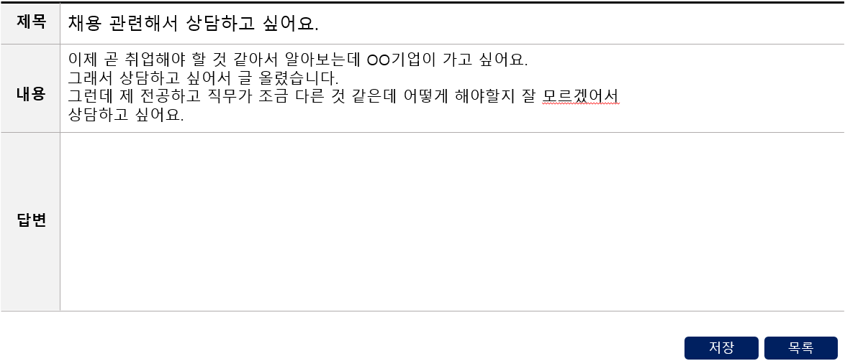
답변 쓰기 페이지
온라인 상담
1
Summery.
답변 저장 시 상담사 이름과 작성일자 같이 저장 게시글 빈 칸이면 저장 불가
1 | 상담 내용은 수정 불가
2 | 상담 답변 작성
3 | 상담 답변 저장
4
5
6
7
대학일자리플러스센터
청년 고용정책
채용
취업
커뮤니티
상담
지역통합 로그인
통합 로그인
회원가입
1
2
3
대학일자리플러스센터

Slide 27
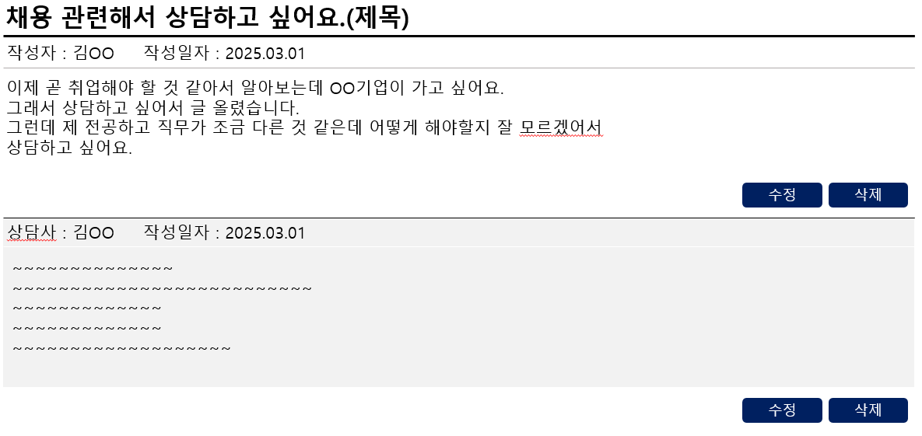
답변이 있는 게시글 페이지
온라인 상담
1
Summery.
게시글 페이지
1 | 게시글 삭제(답변 포함)
2 | 답변만 삭제(게시글 남아있음)
3 | 답변 수정 페이지로 이동
4
5
6
7
대학일자리플러스센터
청년 고용정책
채용
취업
커뮤니티
상담
지역통합 로그인
통합 로그인
회원가입
1
목록
3
2
목록
대학일자리플러스센터

Slide 28
글 수정 페이지
온라인 상담
1
Summery.
수정 페이지 게시글 빈 칸이면 저장 불가
1 | 글 수정 기능
2 | 클릭 시 글 수정된 내용 저장
3 | 이전 페이지로 이동
4
5
6
7
대학일자리플러스센터
청년 고용정책
채용
취업
커뮤니티
상담
지역통합 로그인
통합 로그인
회원가입
1
수정하기
취소하기
2
3
대학일자리플러스센터

Slide 29
답변 수정 페이지
온라인 상담
1
Summery.
수정 페이지 게시글 빈 칸이면 저장 불가
1 | 답변만 수정 기능
2 | 클릭 시 글 수정된 내용 저장
3 | 이전 페이지로 이동
4
5
6
7
대학일자리플러스센터
청년 고용정책
채용
취업
커뮤니티
상담
지역통합 로그인
통합 로그인
회원가입
1
기존 답변 내용
수정하기
취소하기
2
3
대학일자리플러스센터

Slide 30

실시간 1:1 상담 페이지
실시간 상담
1
Summery.
실시간 1:1 상담 (채팅 형식으로 진행)
1 | 실시간 상담 채팅 출력
2 | 채팅 입력
3 | 상담 시작/종료 버튼 – 누를때마다 바뀜, 상담 요청이 있을 때 시작 버튼을 누르면 채팅 시작됨 상담사 전용 버튼
4 | 상담사와 연결 중일 때 화면 – 이용자 화면 매칭된 상담사가 없으면 메시지(alert) 출력하고 이전 페이지로 이동
5 | 상담 요청이 왔을때 화면 – 상담사 화면
6
7
대학일자리플러스센터
청년 고용정책
채용
취업
커뮤니티
상담
지역통합 로그인
통합 로그인
회원가입
실시간 1:1 상담
1
4
상담사와 연결중 입니다…
상담이 불가능 합니다.
이OO 상담사
김OO 상담자
5
상담 요청이 있습니다..!
수락하려면 시작버튼을
눌러주세요
이OO 상담사
Enter your message…
입력
시작
3
종료
2
대학일자리플러스센터

Slide 31
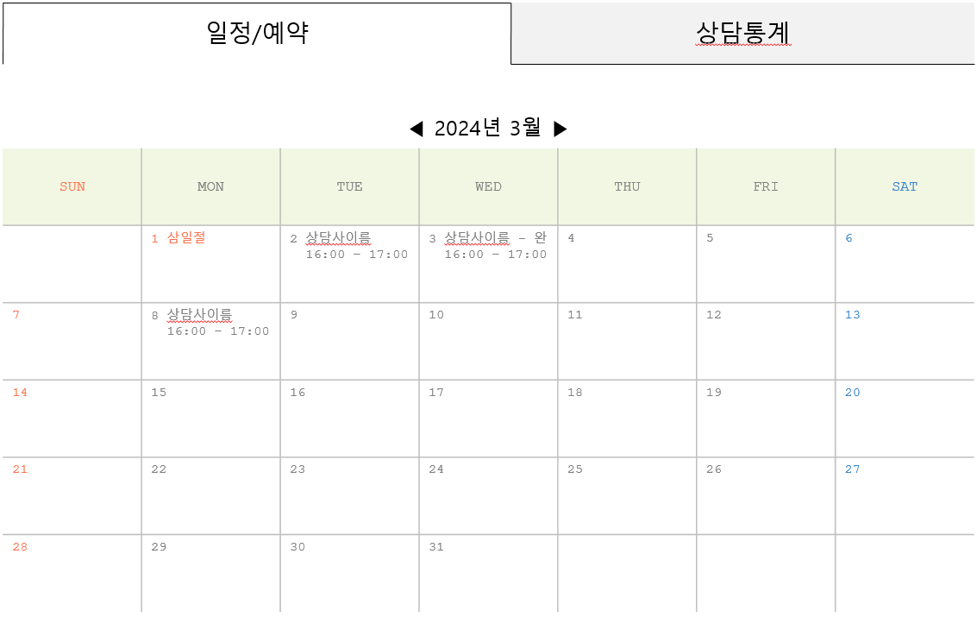
상담 메인 페이지
오프라인 상담
1
Summery.
캘린더 형식으로 오프라인 상담 예약
1 | 일정/예약과 상담 통계 이동
2 | 상담 예약 캘린더
3 | 텍스트를 클릭해서 상담 예약 페이지로 이동 예약이 완료된 상담은 상담사 이름 뒤에 완료 표시
4
5
6
7
대학일자리플러스센터
청년 고용정책
채용
취업
커뮤니티
상담
지역통합 로그인
통합 로그인
회원가입
오프라인 상담
1
예약에 대한 설명
2
3
대학일자리플러스센터

Slide 32
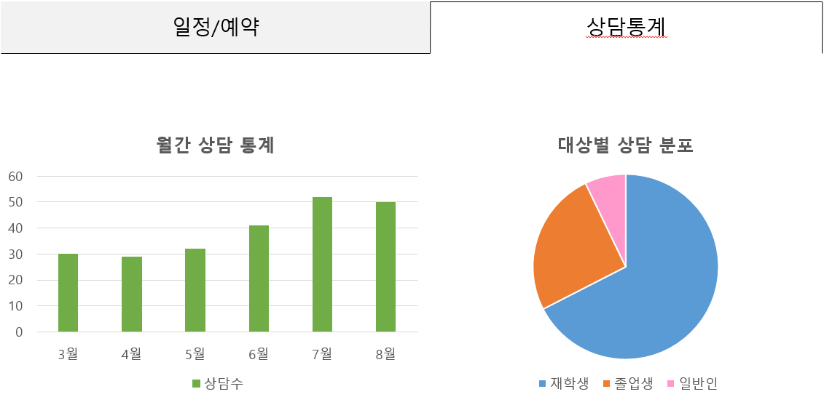

상담 메인 페이지
오프라인 상담
2
Summery.
상담 통계 페이지
1 | 클릭 시 상담 통계 엑셀 파일 다운로드
2 | 상담 통계 그래프 표시
3
4
5
6
7
대학일자리플러스센터
청년 고용정책
채용
취업
커뮤니티
상담
지역통합 로그인
통합 로그인
회원가입
오프라인 상담
예약에 대한 설명
1
상담 통계 다운로드
2
대학일자리플러스센터

Slide 33
상담 신청 페이지
오프라인 상담
1
Summery.
오프라인 상담 신청
1 | 상담사, 예약자, 예약일자는 자동 입력됨(수정불가) 상담 내용 작성 후 저장버튼을 누르면 신청 완료
2
3
4
5
6
7
대학일자리플러스센터
청년 고용정책
채용
취업
커뮤니티
상담
지역통합 로그인
통합 로그인
회원가입
오프라인 상담 신청
1
상담사
김OO
예약자
이OO
예약일자
2024.03.05/16:00
상담하고 싶은 내용을 간단하게 적어주세요.
상담 내용
저장
대학일자리플러스센터

Slide 34
커뮤니티

Slide 35
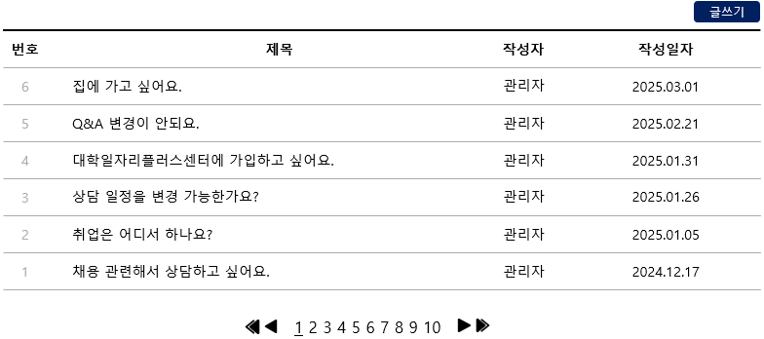
FAQ 메인 페이지
커뮤니티
1
Summery.
FAQ 게시판 글 목록
1 | 글 클릭 시 글읽기 페이지로 이동
2 | 글쓰기 페이지로 이동(관리자만 가능)
3
4
5
6
7
대학일자리플러스센터
청년 고용정책
채용
취업
커뮤니티
상담
지역통합 로그인
통합 로그인
회원가입
자주 묻는 질문
2
1
대학일자리플러스센터

Slide 36
FAQ 글 쓰기/수정/삭제 페이지
커뮤니티
1
Summery.
게시글 빈 칸이면 저장 불가
1 | 내용 작성 후 저장 시 FAQ 등록됨
2 | 글쓰기 버튼을 클릭하고 들어오면 저장 버튼만, 수정 버튼을 클릭하고 들어오면 삭제 버튼도 같이 표시
3
4
5
6
7
대학일자리플러스센터
청년 고용정책
채용
취업
커뮤니티
상담
지역통합 로그인
통합 로그인
회원가입
1
집에 가고 싶어요
집에 가고 싶어요
5시 30분에 가시면 됩니다.
저장
삭제
목록
2
대학일자리플러스센터

Slide 37
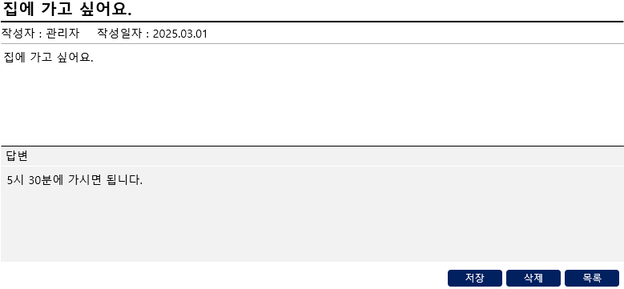
FAQ 글 읽기 페이지
커뮤니티
1
Summery.
게시글 페이지
1 | 글 내용 출력
2 | 글 수정 페이지로 이동(관리자 전용)
3
4
5
6
7
대학일자리플러스센터
청년 고용정책
채용
취업
커뮤니티
상담
지역통합 로그인
통합 로그인
회원가입
1
수정
2
대학일자리플러스센터

Slide 38
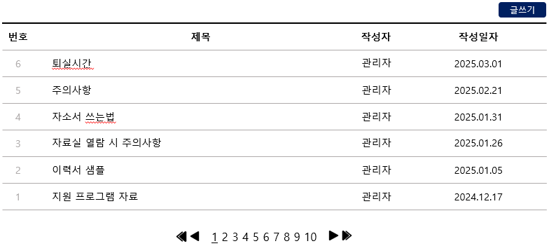
공지사항 메인 페이지
커뮤니티
1
Summery.
공지사항 게시판 글 목록
1 | 글 클릭 시 글읽기 페이지로 이동
2 | 글쓰기 페이지로 이동(관리자만 가능)
3
4
5
6
7
대학일자리플러스센터
청년 고용정책
채용
취업
커뮤니티
상담
지역통합 로그인
통합 로그인
회원가입
공지사항
2
1
대학일자리플러스센터

Slide 39
공지사항 글 쓰기/수정/삭제 페이지
커뮤니티
1
Summery.
게시글 빈 칸이면 저장 불가
1 | 내용 작성 후 저장 시 공지사항 등록됨
2 | 글쓰기 버튼을 클릭하고 들어오면 저장 버튼만, 수정 버튼을 클릭하고 들어오면 삭제 버튼도 같이 표시
3
4
5
6
7
대학일자리플러스센터
청년 고용정책
채용
취업
커뮤니티
상담
지역통합 로그인
통합 로그인
회원가입
1
자료실 열람 시 주의사항
조용히 열람 부탁드립니다.
내용
저장
삭제
목록
2
대학일자리플러스센터

Slide 40
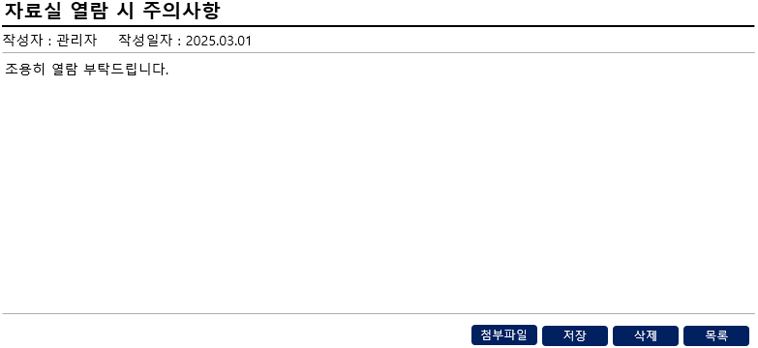
공지사항 글 읽기 페이지
커뮤니티
1
Summery.
게시글 페이지
1 | 글 내용 출력
2 | 글 수정 페이지로 이동(관리자 전용)
3
4
5
6
7
대학일자리플러스센터
청년 고용정책
채용
취업
커뮤니티
상담
지역통합 로그인
통합 로그인
회원가입
1
수정
2
대학일자리플러스센터

Slide 41

자료실 메인 페이지
커뮤니티
1
Summery.
자료실 게시판 글 목록
1 | 글 클릭 시 글읽기 페이지로 이동
2 | 글쓰기 페이지로 이동(관리자만 가능)
3
4
5
6
7
대학일자리플러스센터
청년 고용정책
채용
취업
커뮤니티
상담
지역통합 로그인
통합 로그인
회원가입
자료실
2
1
대학일자리플러스센터

Slide 42
자료실 글 쓰기/수정/삭제 페이지
커뮤니티
1
Summery.
게시글 빈 칸이면 저장 불가
1 | 내용 작성 후 저장 시 공지사항 등록됨
2 | 글쓰기 버튼을 클릭하고 들어오면 저장 버튼만, 수정 버튼을 클릭하고 들어오면 삭제 버튼도 같이 표시
3 | 첨부파일 등록 기능
4
5
6
7
대학일자리플러스센터
청년 고용정책
채용
취업
커뮤니티
상담
지역통합 로그인
통합 로그인
회원가입
1
채용 자료입니다.
채용 자료
채용자료 입니다.
첨부파일.xlsx
첨부파일
첨부파일
저장
삭제
목록
3
2
대학일자리플러스센터

Slide 43
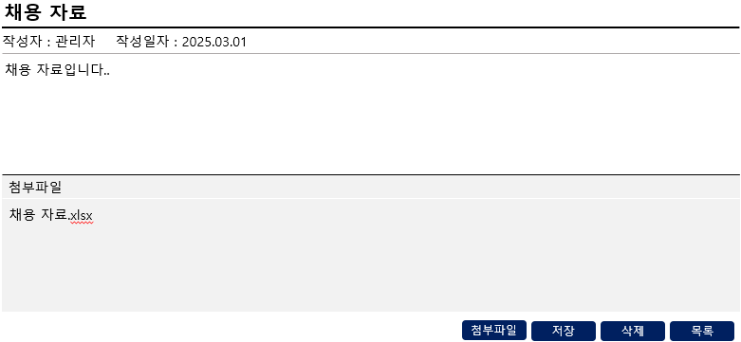
자료실 글 읽기 페이지
커뮤니티
1
Summery.
게시글 페이지
1 | 첨부파일 텍스트 클릭 시 다운로드
2 | 글 수정 페이지로 이동(관리자 전용)
3
4
5
6
7
대학일자리플러스센터
청년 고용정책
채용
취업
커뮤니티
상담
지역통합 로그인
통합 로그인
회원가입
1
수정
2
대학일자리플러스센터

